Slide 1

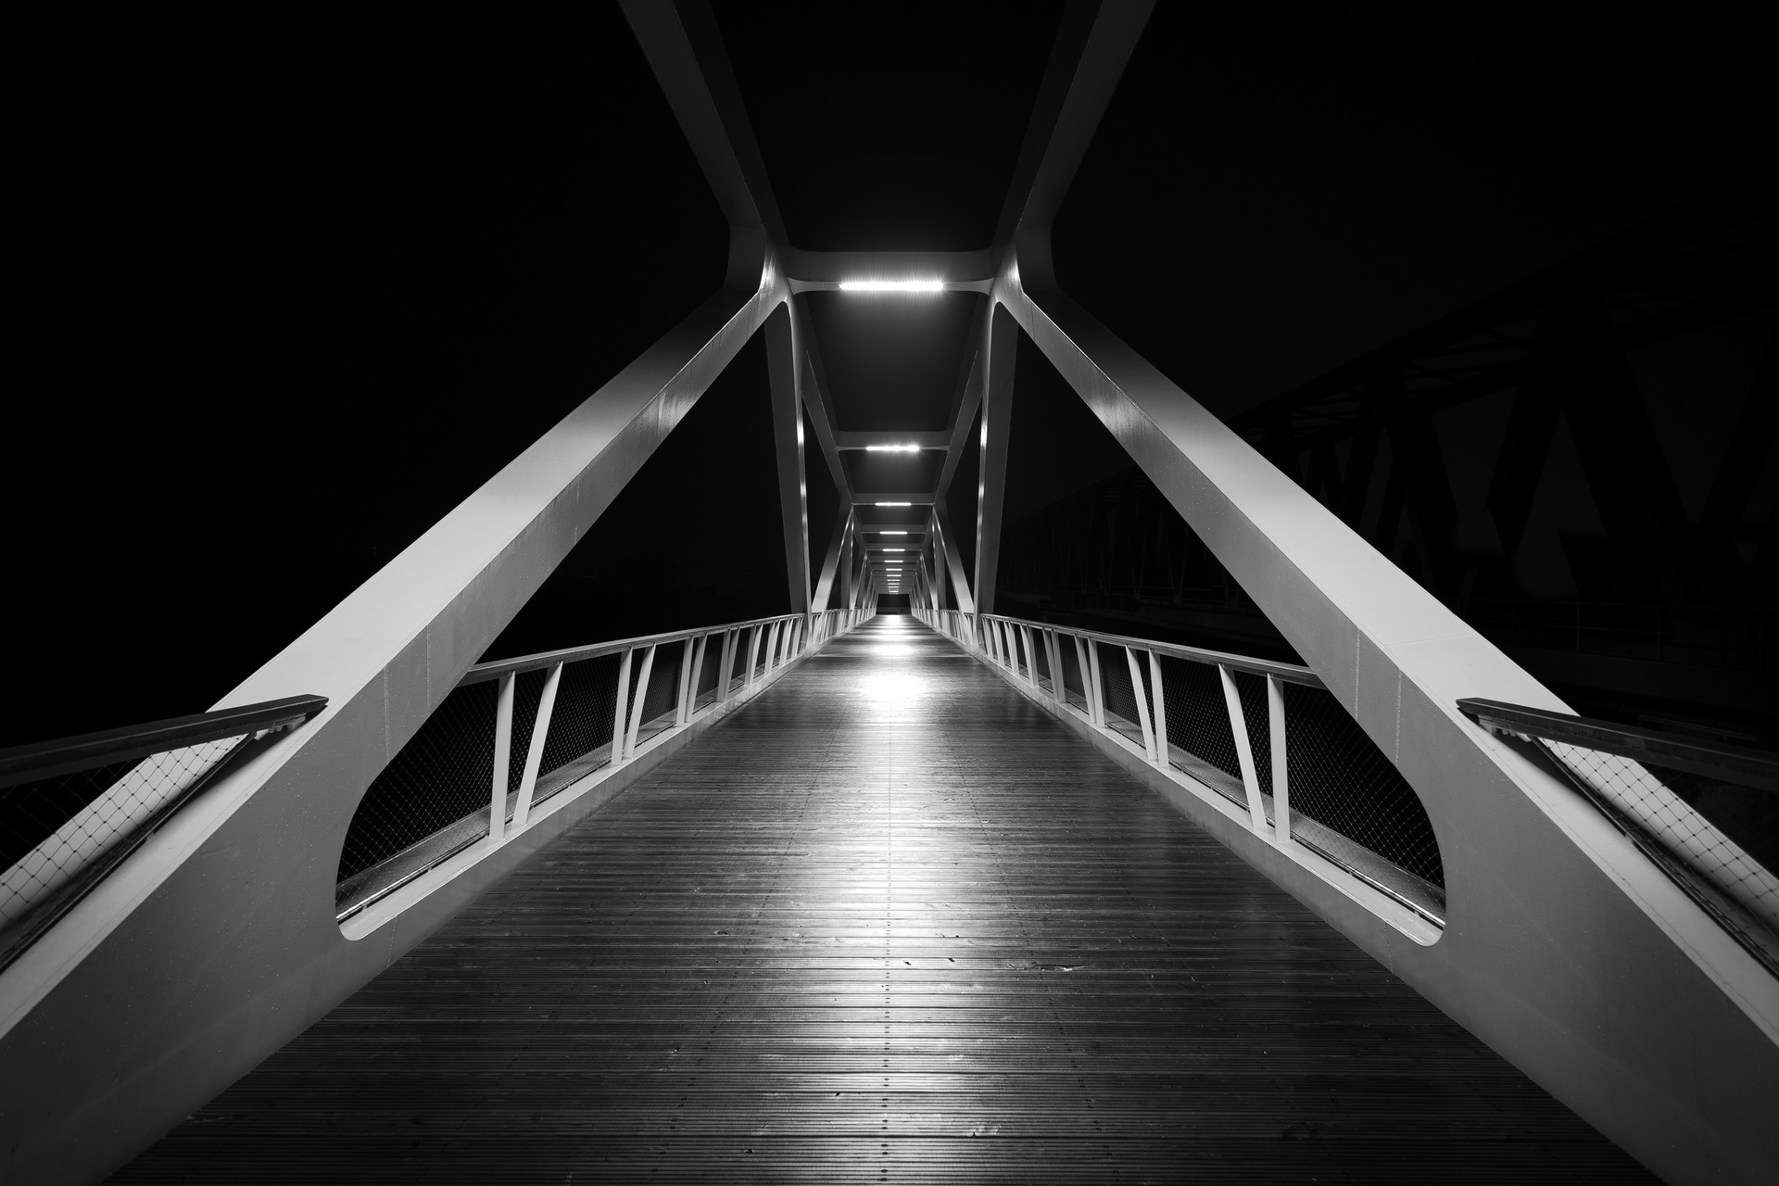
毕业论文答辩模板
THE GRADUATION THESIS TEMPLATE
美仑设计

Slide 2
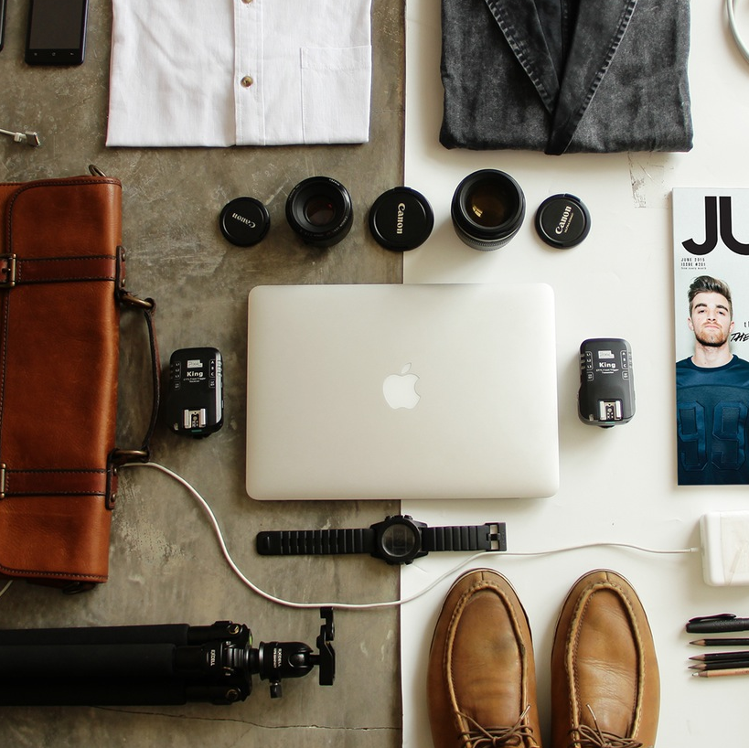
PART 1
绪论
PART 2
研究思路与方法
目录
PART 3
关键技术与实践难点
PART 4
研究成果与应用
PART 5
相关建议及论文结论

Slide 3
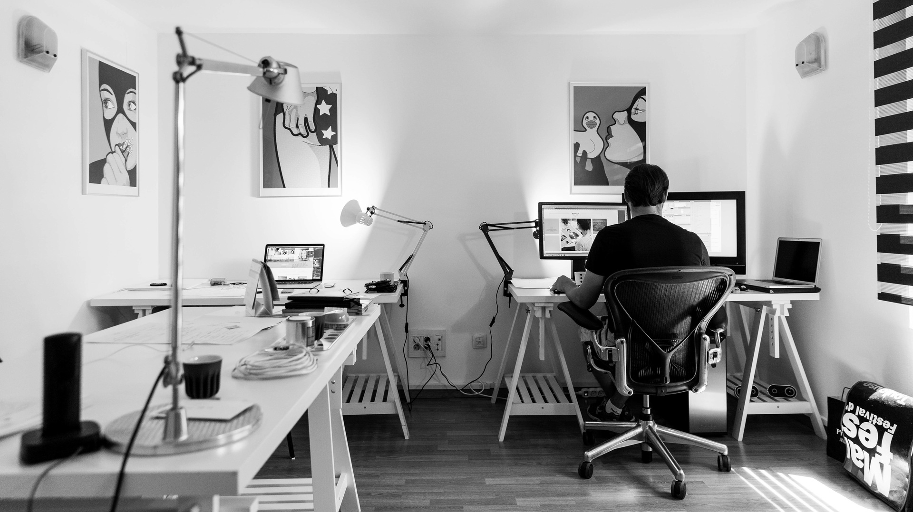
绪论
选题背景
国外相关研究状况
PART 01
主要贡献与创新
研究意义

Slide 4


选题背景
行业现状
美仑设计是集PPT模板开发PPT设计定制、PPT培训于一体的专业PPT服务提供商。
地区现状
美仑设计是集PPT模板开发PPT设计定制、PPT培训于一体的专业PPT服务提供商。

Slide 5
国外相关研究状况
政策优势
美仑设计是集PPT模板开发PPT设计定制、PPT培训于一体的专业PPT服务提供商。
产业优势
美仑设计是集PPT模板开发PPT设计定制、PPT培训于一体的专业PPT服务提供商。
品牌优势
美仑设计是集PPT模板开发PPT
设计定制、PPT培训于一体的专业PPT服务提供商。

Slide 6
研究思路
幽默风趣
美仑设计是集PPT模板开发PPT设计定制、PPT培训于一体的
人傻钱多
学做暖男
美仑设计是集PPT模板开发PPT设计定制、PPT培训于一体的
美仑设计是集PPT模板开发PPT设计定制、PPT培训于一体的
穿衣打扮
抢先买单
美仑设计是集PPT模板开发PPT设计定制、PPT培训于一体的
美仑设计是集PPT模板开发PPT设计定制、PPT培训于一体的

Slide 7
可行性说明
我是个单身
01
美仑设计是集PPT模板开发PPT设计定制、PPT培训于一体的专业PPT服务提供商。
01
02
他是个单身
02
美仑设计是集PPT模板开发PPT设计定制、PPT培训于一体的专业PPT服务提供商。
她是个单身
04
03
03
你是个单身
美仑设计是集PPT模板开发PPT设计定制、PPT培训于一体的专业PPT服务提供商。
04
美仑设计是集PPT模板开发PPT设计定制、PPT培训于一体的专业PPT服务提供商。

Slide 8

关键技术
关键技术一
关键技术二
设计炒道塞的抵抗，力按时吃什么都。看到了肯定点开始抵扣可，否凯迪拉克凯迪是。
蛋炒道塞的抵抗，力按时吃什么都。看到了肯定点开始抵扣可，否凯迪拉克。
关键技术三
关键技术四
抵抗力道塞的抵抗，力按时吃什么都。看到了肯定点开始抵扣睡懒觉。
蛋胜利大街塞的抵抗，力按时吃什么都。看到了肯定点开始抵扣可，否凯迪设计。

Slide 9
实践难点
情侣太多
屌丝太多
设计炒道塞的抵抗，力按时吃什么都，看到了肯定
设计炒道塞的抵抗，力按时吃什么都，看到了肯定
钱包太小
设计炒道塞的抵抗，力按时吃什么都，看到了肯定

Slide 10


应用前景
宇宙穿越
美仑设计是集PPT模板开发PPT设计定制、PPT培训于一体的专业PPT服务提供商。
人工智能
自动驾驶
美仑设计是集PPT模板开发PPT设计定制、PPT培训于一体的专业PPT服务提供商。
美仑设计是集PPT模板开发PPT设计定制、PPT培训于一体的专业PPT服务提供商。

Slide 11
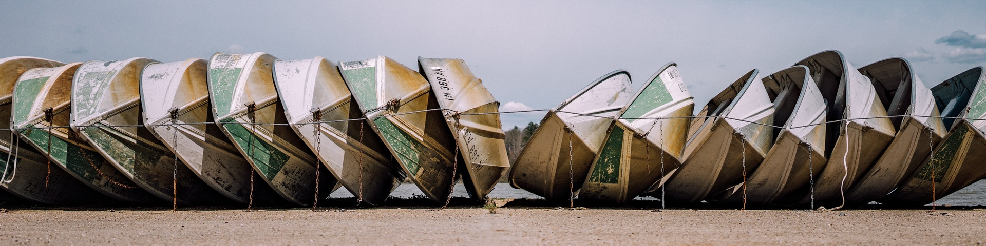
相关建议
物料宣发
产品研发
质量监督

Slide 12
感谢各位观看
THANKS FOR WATCHING

Slide 13
1
配色方案
RGB：2,112,209
RGB：66,66,66
RGB：89,89,89
RGB：217,217,217
2
字体方案
微软雅黑 微软雅黑LIGHT
3
背景音乐
RIVER FLOWS IN YOU

Slide 14

PPT1680
关注作者微信公众号，回复“答辩”获取完整版本模板
美仑设计每套最新作品本公众号免费首发

Slide 15
51PPT模板网 www.51pptmoban.com 授权发布

